Slide 1

Слайд 2 с анализом проекта
Azərbaycan Respublikası Təhsil Nazirliyi
Azərbaycan Texniki Universiteti
Sərbəst İş
Fakültə: İnformasiya Telekommunikasiya Texnologiyaları
Fənn: Obyektyönlü Proqramlaşdırma
Mövzu: Pythonda PyQt5 dizaynerində QtableWidjet-in köməyilə cədvəllərin Excel formatına çevrilməsi
Müəllim: Əzimov Füzuli
Tələbə: Əmiraslanov Rövşən
Qrup: 689 A1

Slide 2


Слайд 3 с анализом проекта
Excel və PDF-ə Export
Qeyd edək ki, cədvəldəki məlumatları Excel-ə export etmək və ya pdf-formatına çevirmək olar. Bunun üçün müxtəlif hazır modullar vardır. Məsələn, cədvəlin Excel-ə export olunması üçün XLWT, pdf-ə çevrilməsi üçün isə FPDF modullarından istifadə etmək olar. Bu məqsədlə Talaba.ui adlı ekran formamızda iki ədəd PushButton yaradaq və onların adlarını müvafiq olaraq Excel və Pdf kimi qoyaq. Bu siqnalları müvafiq olaraq Excel və Pdf adlı slotlara birləşdirək (Proqram kodunda bunlar Excel və Pdf adlı proceduralar):

Slide 3
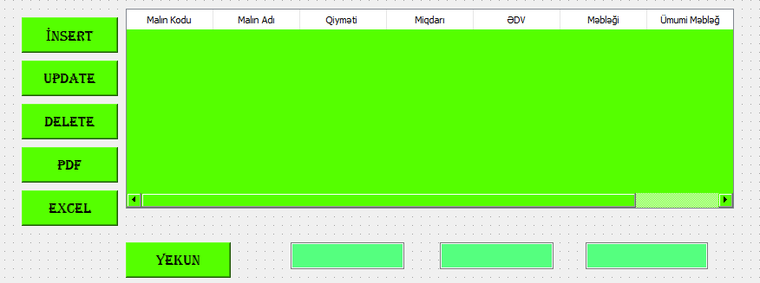
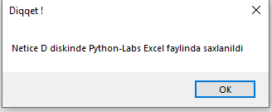
Слайд 3 с анализом проекта
Excel-ə Export
Excel düyməsinə basdığımızda qarşımıza
belə bir məlumat pəncərəsi açılır :

Slide 4
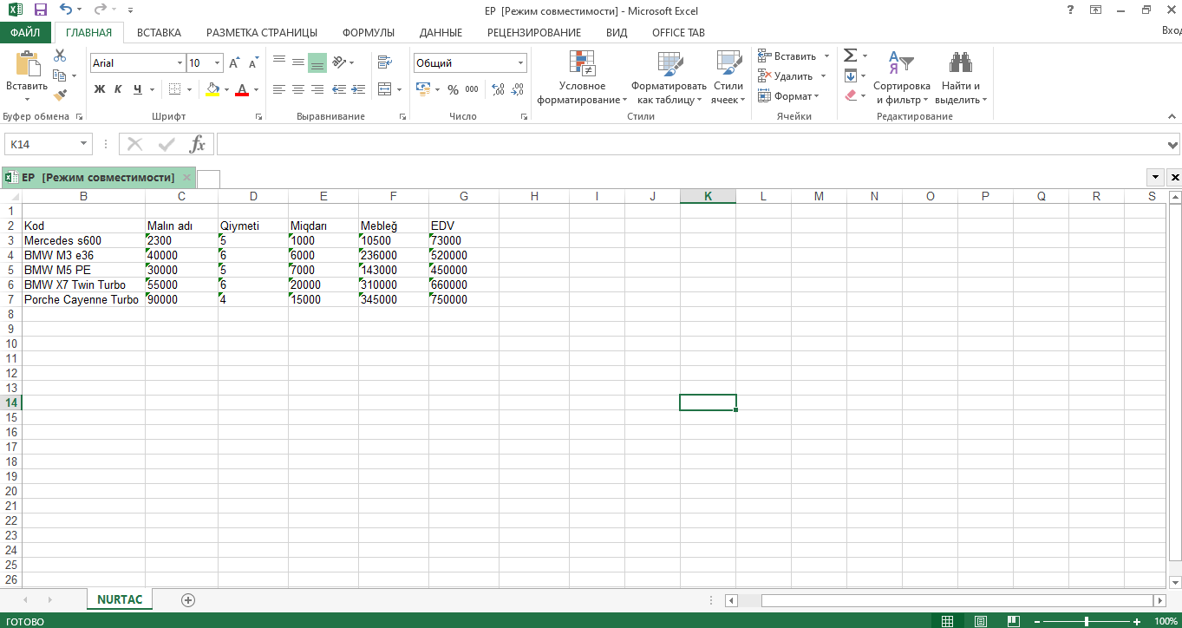
Слайд 3 с анализом проекта
Avtomatik olaraq Excel faylı açılır və
qurduğumuz cedvəl açılır .

Slide 5
Слайд 3 с анализом проекта
Code Hissəsi
def Excel(self):
try:
import os
import xlwt
font = xlwt.Font()
font.name = 'Arial'
font.size=12
font.colour_index = 2
font.bold = True
style = xlwt.XFStyle()
style.font = font
wb = xlwt.Workbook()
ws = wb.add_sheet('NURTAC')
ws.write(1 , 1, 'Kod ' )
ws.write(1 , 2, 'Malın adı ' )
ws.write(1 , 3, 'Qiymeti ' )
ws.write(1 , 4, 'Miqdarı' )
ws.write(1 , 5, 'Mebleğ ' )
ws.write(1 , 6, 'EDV ' )

Slide 6
Слайд 3 с анализом проекта
Davamı...
rows=self.ui.tableWidget.rowCount()
columns=self.ui.tableWidget.columnCount()
for i in range(rows):
j=0
k=0
for j in range(1,8):
item=self.ui.tableWidget.item(i, j)
try: item=item.text()
except: item = ''
if j==0:
try: item1=int(item)
except: item1=0
if j>1:
try: item1=float(item)
except: item1=0
item1=round(item1,2)
k=k+1
cwidth = ws.col(k).width
ws.write(i+2 , k, item )
file = "D:\\Lab1\EP.XLS"
wb.save(file)
ctypes.windll.user32.MessageBoxW(0,"Netice D diskinde Python-Labs Excel faylinda saxlanildi", "Diqqet !",0)
os.startfile(file)
except Exception as filexeta:
print("Xeta:", filexeta)

